Slide 1
Национальный и религиозный состав населения Курской области
Этнический состав населения Курской области достаточно однороден. Более 90% населения — русские. Украинцев меньше — всего 1-2%. Армяне находятся на третьем месте. Представители других национальностей присутствуют в очень небольшом количестве. И в религиозном отношении население области достаточно однородно (90% православные). Но количество разнообразных действующих религиозных организаций на территории Курской области возрастает.

Slide 2
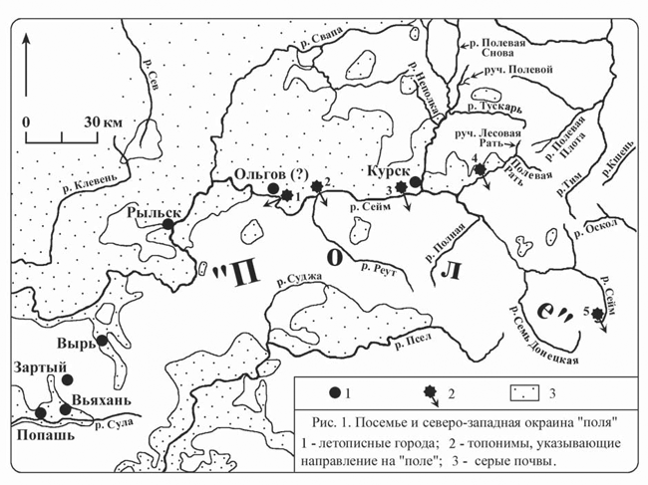
Из истории заселения края
Основная водная артерия, проходящая через курские земли – река Семь (современный Сейм) – упоминается еще в недатированной части “Повести временных лет”. О северянах, одном из крупнейших племенных образований славян Восточной Европы, сообщается, что они “…седоша на Десне, и по Семи, по Суле”. Несомненно, корневая основа гидронима “Семь” послужила возникновению названия и одной из областей юго-восточной Руси – “Посемья”.

Slide 3
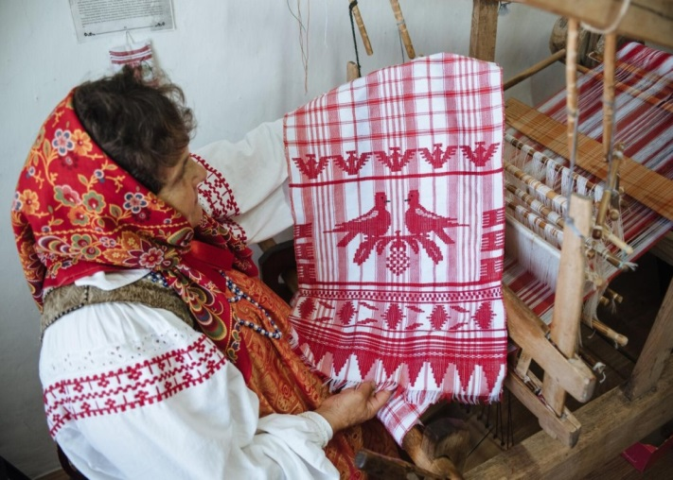
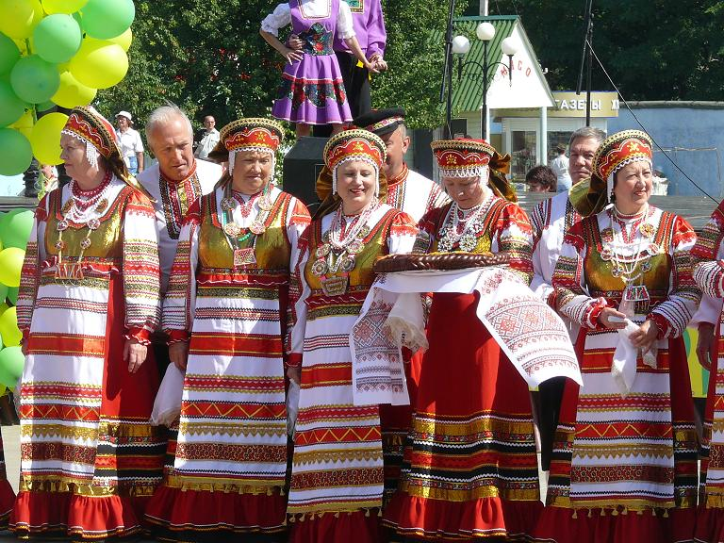
Национальный состав населения:
русские - 95,87%, украинцы - 1,69%, армяне - 0,48%, белорусы - 0,23%, лица, не указавшие национальность - 0,21%, цыгане - 0,19%, азербайджанцы - 0,16%.

Slide 4
Национальный состав областей России 2022 г. Курская область
 | Численность лиц, указавших соответствующую национальность | Удельный вес лиц данной национальности среди лиц, указавших нац. принадлежность, %
Курская область — все население | 1 127 081
Лица, указавшие национальную принадлежность | 1 074 359 | 100,0
Русские | 1 036 561 | 96,5
Украинцы | 13 643 | 1,3
Армяне | 5 726 | 0,5
Другие национальности (не перечисленные выше) | 18 429 | 1,7
Лица, не указавшие национальную принадлежность | 52 722
Изменения национального состава населения Курской области за последние 37 лет

Slide 5
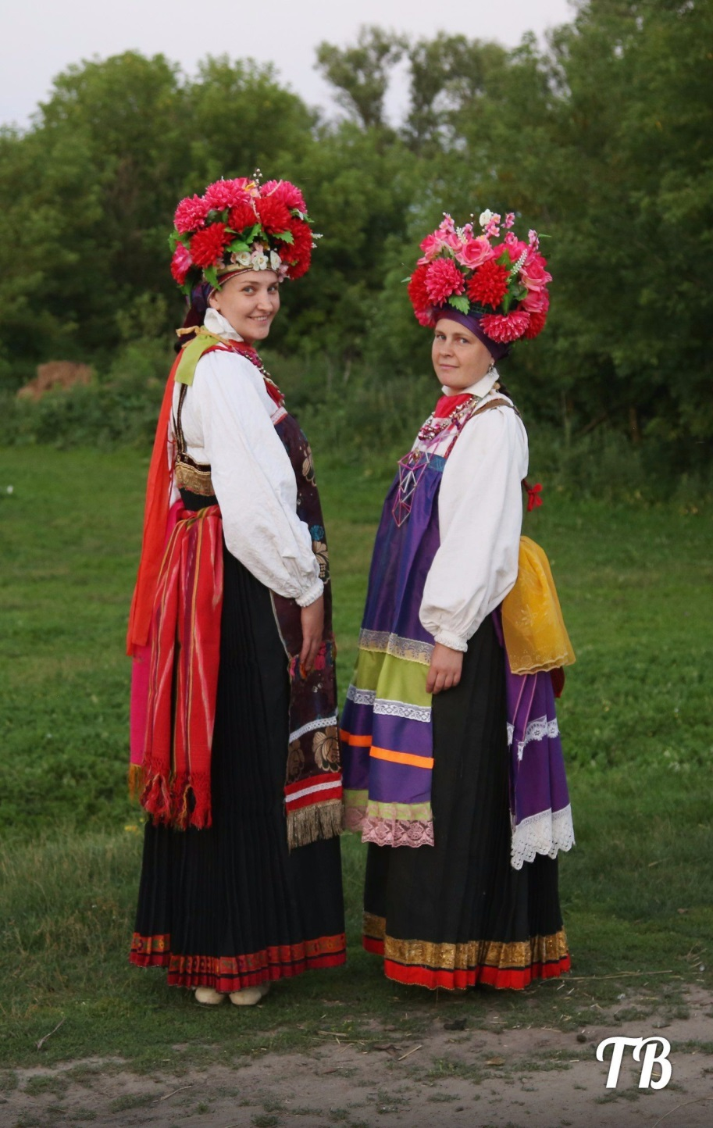
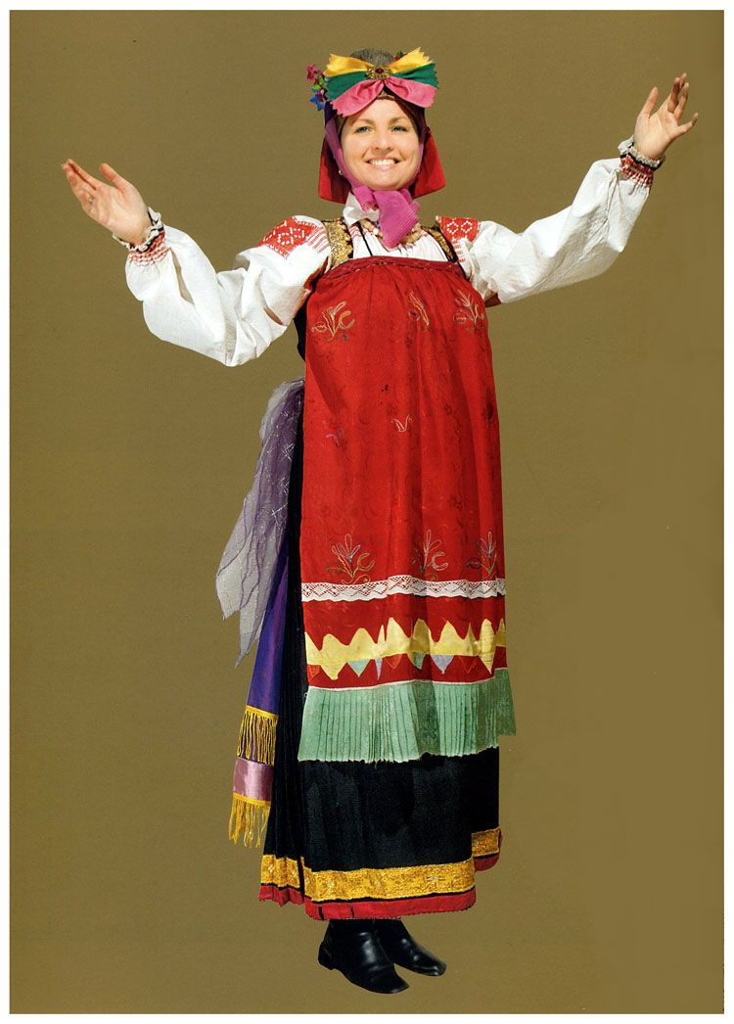
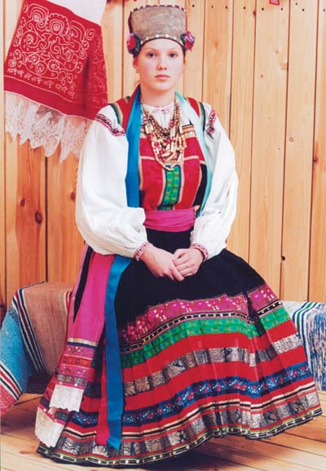
Костюм курского края

Slide 6
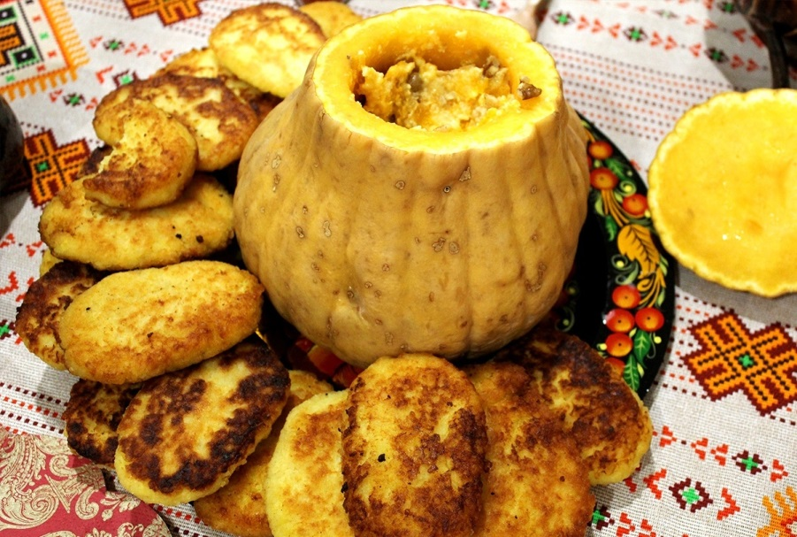
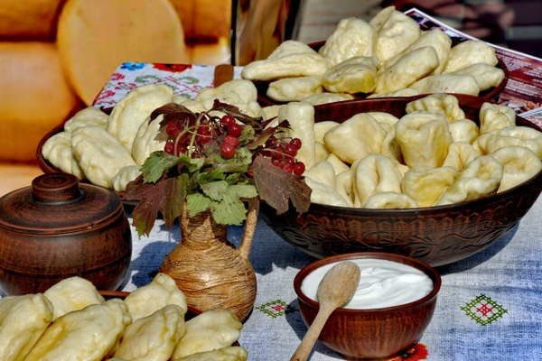
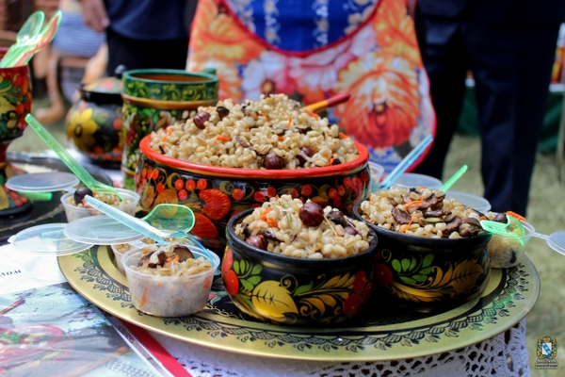
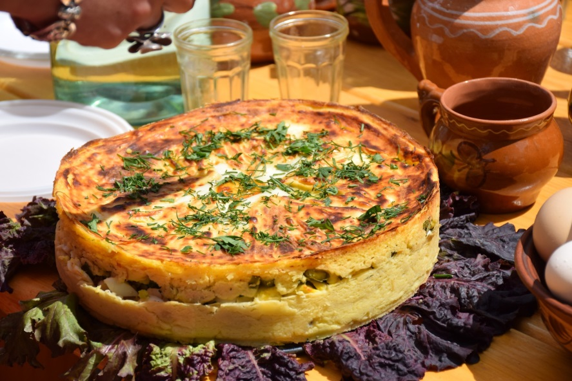
Блюда традиционной кухни Курской области.

Slide 7
В процентном соотношении к общей численности населения Курской области православные составляют 90 %, мусульмане — 0,6 %, евангельские христиане-баптисты — 0,4 %, старообрядцы — 0,3 %, пятидесятники — 0,2 %, свидетели Иеговы — 0,16 %, адвентисты седьмого дня — 0,12 %, иудеи — 0,07 %, католики — 0,03 %, остальные конфессии насчитывают не более 1%.

Slide 8
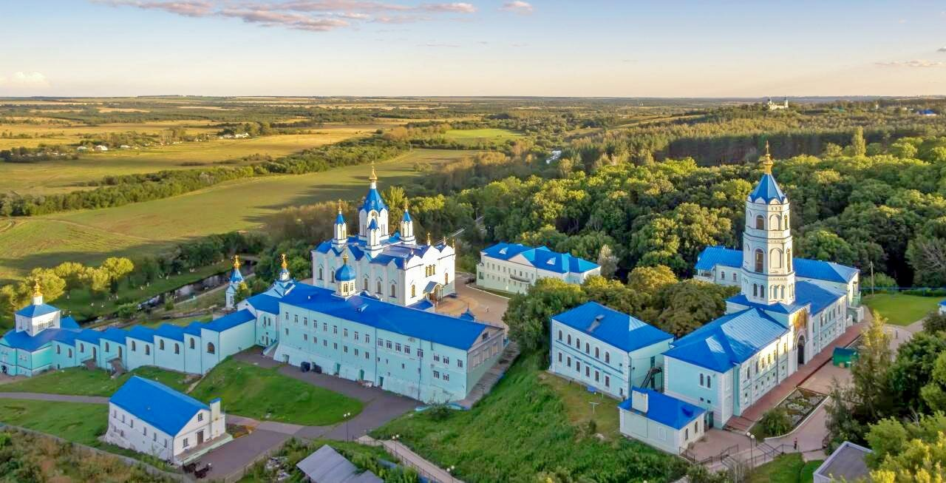
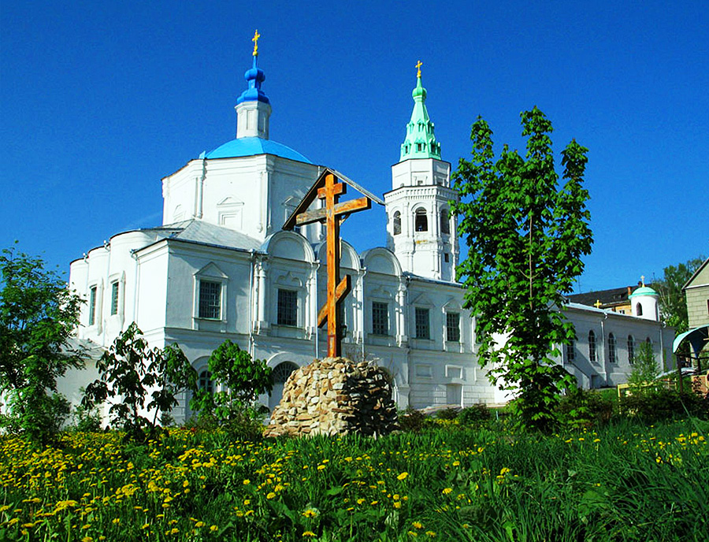
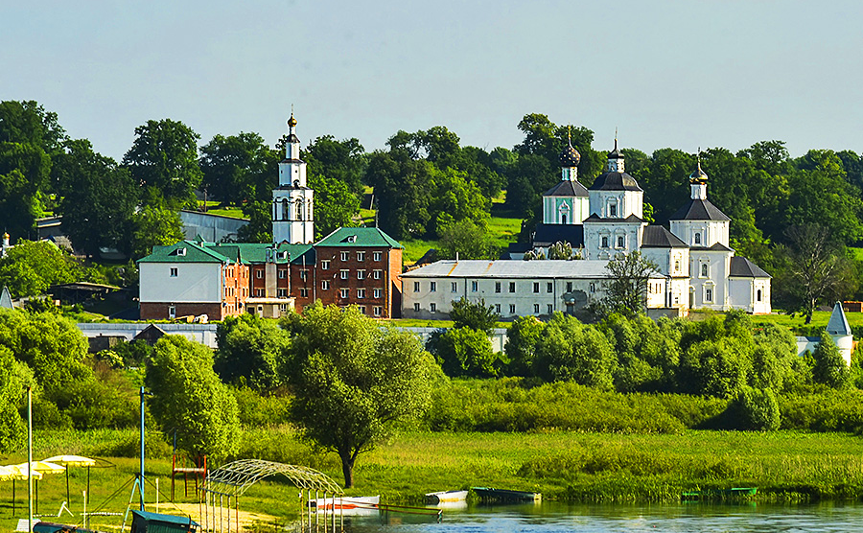
Коренная пустынь, монастырь, Курская область, Золотухинский район, местечко Свобода
Курский Свято-Троицкий женский монастырь
Рыльский монастырь

